Slide 2
শিক্ষক পরিচিতি
(পাঠ পরিচিতি)
সজল চন্দ্র গোপ
প্রভাষক,ব্যংকিং
কাজী মোহাম্মদ শফিকুল ইসলাম কলেজ
ইসলামপুর, বিজয়নগর,ব্রাহ্মণবাড়িয়া।
মোবাইল নং-০১৭১৭৪৩২০২৫
একাদশ শ্রেণি
এইচএসসি (বিএম)
কম্পিউটার অফিস অ্যাপ্লিকেশন-১
অধ্যায় -২ (ইনপুট ও আউটপুট ডিভাইস)

Slide 3
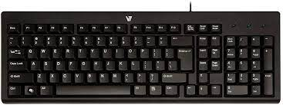
চলো কিছু ছবি দেখি।
হ্যাঁ, এটির নাম কীবোর্ড।
তোমরা কি এটির নাম জানো?

Slide 4
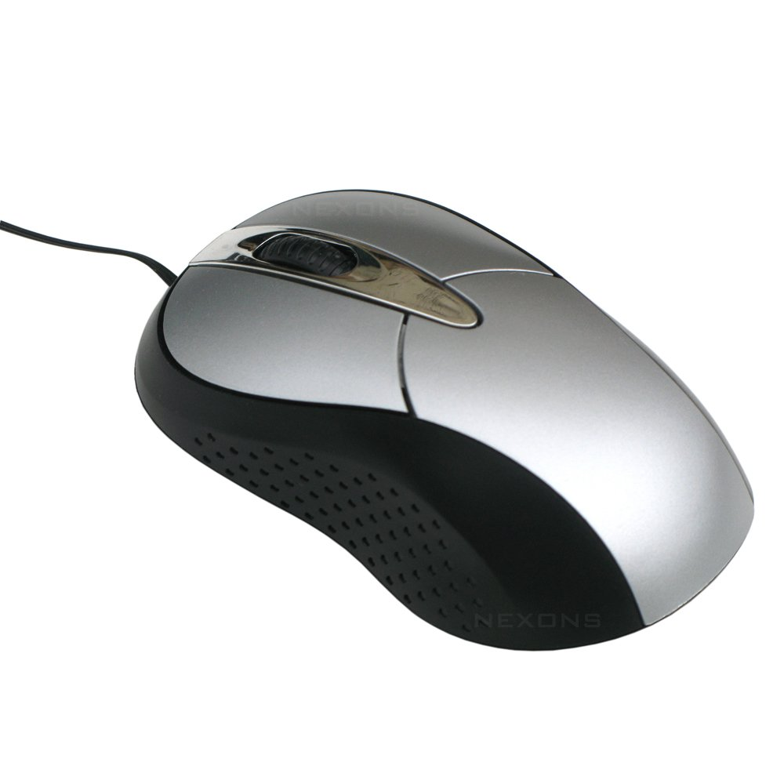
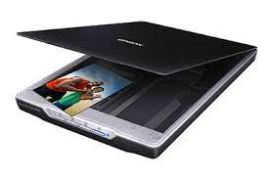
চলো আরও কিছু ছবি দেখি।
মাউস
স্ক্যানার
তোমরা কি এগুলোর নাম বলতে পারবে?

Slide 5
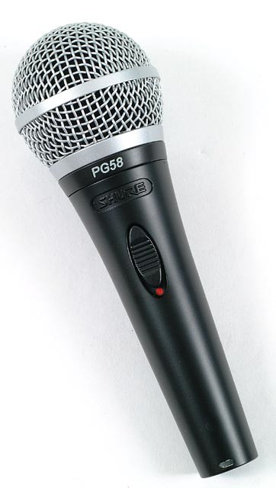
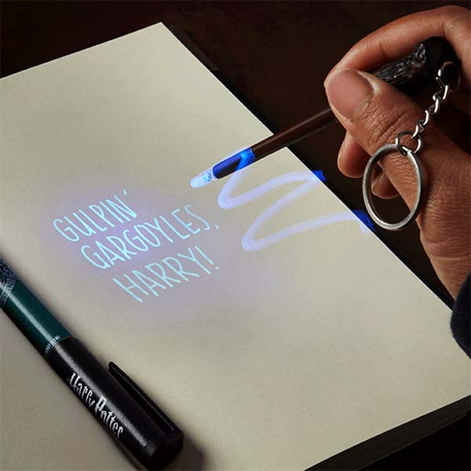
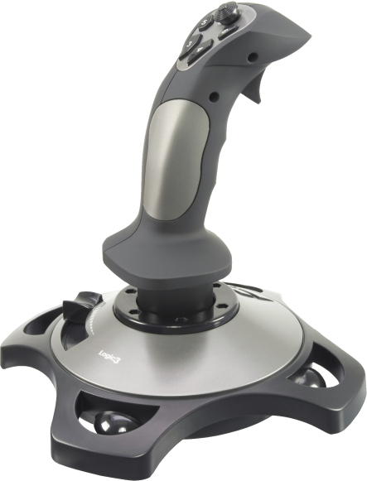
চলো আরও কিছু ছবি দেখি।
জয়স্টিক
মাইক্রোফোন
লাইটপেন
তোমরা কি এগুলোর নাম বলতে পারবে?
This Photo by Unknown Author is licensed under CC BY

Slide 6
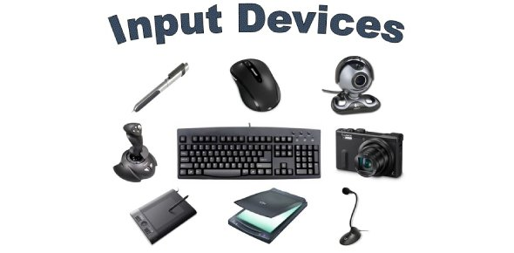
এতক্ষণ তোমরা যে যন্ত্রগুলোকে দেখলে এগুলোকে বলে ইনপুট ডিভাইস।
আমাদের আজকের পাঠ-
ইনপুট ডিভাইস

Slide 7
শিখনফল
এই পাঠ শেষে শিক্ষার্থীরা
1
ইনপুট ডিভাইস কী তা বলতে পারবে ।
2
ইনপুট ডিভাইসগুলোর নাম লিখতে পারবে।
3
ইনপুট ডিভাইসগুলোর কাজ বর্ণনা করতে পারবে।

Slide 8
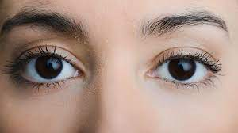
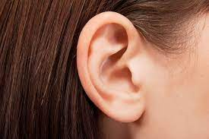
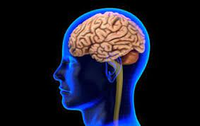
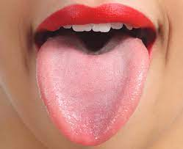
চোখ
মানুষের ব্রেন বা মস্তিষ্কে যেমন চোখ,কান,নাক,জিহবা ও চামড়া সংকেত পাঠায় ঠিক তেমনি ইনপুট ডিভাইসসমূহ কম্পিউটারে সংকেত বা নির্দেশনা পাঠায়।
প্রথমেই জেনে নেবো ইনপুট ডিভাইস কি?
কান
নাক
জিহবা
চামড়া

Slide 9
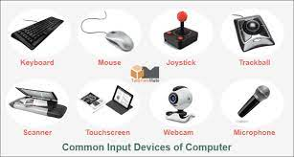
যে সকল যন্ত্র বা যন্ত্রাংশের মাধ্যমে কম্পিউটারে ডাটা প্রবেশ করানো হয়, সেই সকল যন্ত্র বা যন্ত্রাংশকে ইনপুট ডিভাইস বলে। এক কথায় বলা যায়, যে যন্ত্রের মাধ্যমে কম্পিউটারের ভেতরে ডাটা ও কাজের নির্দেশ প্রদান করা হয়, তাই ইনপুট ডিভাইস।

Slide 10
একক কাজ
১। ইনপুট ডিভাইস কি?
২। ৩টি ইনপুট ডিভাইসের নাম বলো ।
৩। ইনপুট ডিভাইসের সাথে মানুষের
শরীরের কোন অঙ্গগুলোর মিল
রয়েছে?

Slide 11
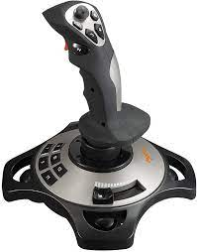
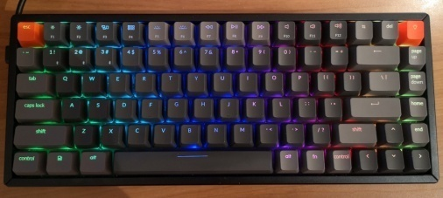
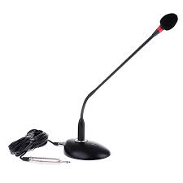
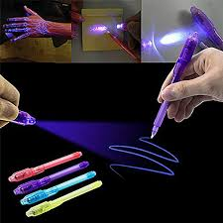
এবার আমরা সর্বাধিক ব্যবহৃত কিছু ইনপুট ডিভাইস এবং তাদের কাজ দেখব।
কীবোর্ড
মাউস
স্ক্যানার
জয়স্টিক
লাইটপেন
মাইক্রোফোন

Slide 12
কীবোর্ড
কীবোর্ড হলো কম্পিউটারের প্রধান ইনপুট ডিভাইস। কীবোর্ডের কীসমূহে কী ছাপানো থাকে। কোনো চিহ্ন তৈরি করতে হলে এক বা একাধিক কী চাপতে অথবা চেপে ধরে রাখতে হবে। মাউস, টাচস্ক্রিন, পেন, ভয়েস রিকগনিশন আবিষ্কারের পরও কীবোর্ড সবচেয়ে বেশি ব্যবহৃত এবং বহুমুখী ইনপুট ডিভাইস। কী-বোর্ডে ৮৪ থেকে ১০১টি বা কোন কোন কী-বোর্ডে ১০৪ টি কী আছে। ব্যবহারের উপর ভিত্তি করে কী-বোর্ডকে মোটামুটি ৫টি ভাগে ভাগ করা যায়।

Slide 13
মাউস
মাউস (Mouse) হলো কম্পিউটারের একটি ইনপুট ডিভাইস। কী বোর্ডে এক বা একাধিক বার চেপে সহজেই লেখালেখিসহ কম্পিউটারে বিভিন্ন কমান্ড দেয়া যায়। আবার একই কাজ মাউস ক্লিক ও মাউস ড্রাগ করে মাউসের সাহায্যে করা যায়।

Slide 14
জোড়ায় কাজ
১। প্রত্যেক জোড়ায় ২টি করে ইনপুট ডিভাইসের নাম এবং তাদের কাজ সম্পর্কে বলবে।

Slide 15
স্ক্যানার
স্ক্যানার (Scanner) অনেকটা ফটোকপি মেশিনের মতো। এটি একটি জনপ্রিয় ইনপুট ডিভাইস। এর মাধ্যমে যে কোন লেখা, ছবি, ড্রয়িং অবজেক্ট ইত্যাদি স্ক্যান করে কম্পিউটারে ডিজিটাল ইমেজ হিসেবে কনভার্ট করা যায়। ... স্ক্যানারের সাহায্যে ছবি বা লেখাকে কম্পিউটারে নিতে পারি।

Slide 16
জয়স্টিক
জয়স্টিক হল এমন একটি ইনপুট ডিভাইস যাতে একটি স্টিক বা লাঠি সদৃশ বস্তু যন্ত্রের উপরিভাগে বসানো থাকে যা দিয়ে বিভিন্ন কোণ বা অভিমুখে এর দ্বারা নিয়ন্ত্রিত কোন যন্ত্রকে পরিচালনা করা যায়। ... জয়স্টিক প্রায়শই ভিডিও গেম নিয়ন্ত্রণ ও পরিচালনায় ব্যবহৃত হয় এবং সাধারণত এক বা একাধিক চাপ দেয়া যায় এমন বাটন হিসেবে থাকে।

Slide 17
মাইক্রোফোন
মাইক্রোফোন এক ধরনের যন্ত্র, যাকে কথ্য ভাষায় মাইক ও বলা হয়ে থাকে। এটি এক ধরনের সেন্সর হিসেবে কাজ করে, যা শব্দ শক্তিকে তড়িৎ শক্তিতে রূপান্তর করে। ... কম্পিউটার, মোবাইল ফোন, অডিও রেকর্ডার, শ্রবণসহায়ক যন্ত্র, মেগাফোন, রেডিও বা টেলিভিশন সম্প্রচার কেন্দ্র ইত্যাদি ক্ষেত্রে এর বহুল ব্যবহার পরিলক্ষিত হয় ।

Slide 18
লাইটপেন
একটি লাইট পেন হল একটি কম্পিউটার ইনপুট যন্ত্র যা দেখতে লম্বা সরু লাঠির মতন। এটির আলোক সংবেদনশীল বৈশিষ্ট্য রয়েছে যা কম্পিউটারের সিআরটি প্রদর্শনীর সহযোগে ব‍্যবহার করা হয়। এটি ব্যবহারকারীকে প্রদর্শনীতে দেখতে পাওয়া বস্তু নির্দেশ বা আঁকতে সাহায্য করে যেমনটা টাচস্ক্রীনে করা হয়।

Slide 19
মূল্যায়ন
সংক্ষিপ্ত প্রশ্নঃ
১। কীবোর্ডে সাধারণত কয়টি কী থাকে?
২। প্রিন্টার কি ইনপুট ডিভাইস?
৩। ইনপুট ডিভাইসের সাথে মানুষের শরীরের কোন কোন
অঙ্গগুলোর মিল রয়েছে?
রচনামূলক প্রশ্নঃ
১। “ইনপুট ডিভাইস ছাড়া কম্পিউটার পরিচালনা করা সম্ভব
নয়” -বিষয়টি বুঝিয়ে বলো।
২। সংক্ষেপে ২ টি ইনপুট ডিভাইসের কাজ বর্ণনা করো।

Slide 20
বাড়ির কাজ
১।ইনপুট ডিভাইসের কাজসমূহ ধারাবাহিকভাবে বাড়ি থেকে লিখে আনবে।

Slide 21
ধ
বা
ন্য
দ

